Slide 1

苏教版 数学 三年级 下册
7
分数的初步认识（二）
认识几分之几
第1课时
WWW.PPT818.COM

Slide 2

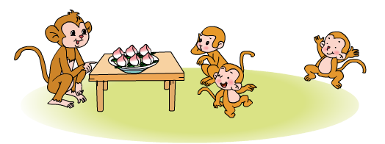
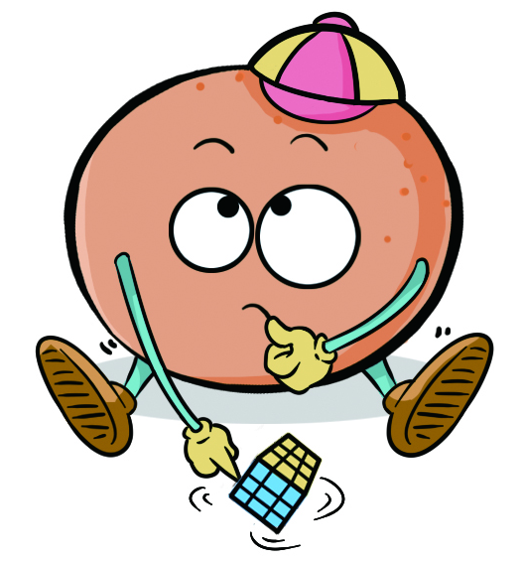

情境导入
把一盘桃平均分给3只小猴，每只小猴分得这盘桃的几分之几？
每只小猴分得这
盘桃的 。
1
3
返回

Slide 3





探究新知
把一盘桃平均分给3只小猴，2只小猴一共分得这盘桃的几分之几？
例 4
先分一分、涂一涂，再和同学交流。
返回

Slide 4
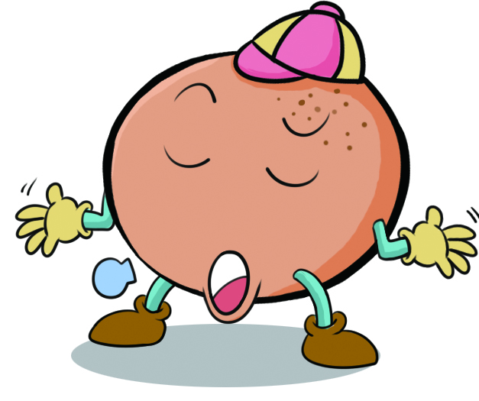
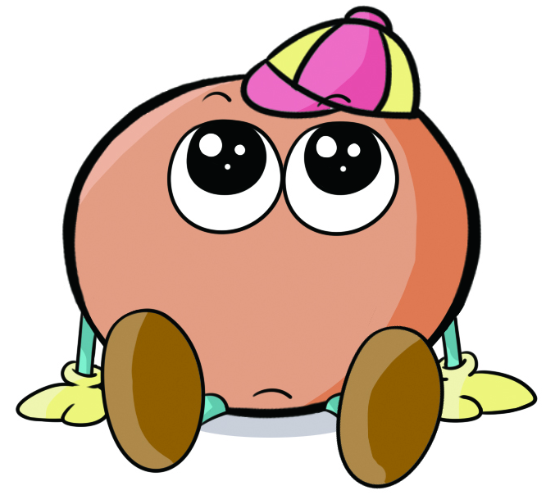
把一盘桃平均分给3只小猴，2只小猴一共分得这盘桃的几分之几？
把这盘桃平均分给3只小猴，每只小猴分得这盘桃的 。
2只小猴一共分得2个 。
1
2
2个 是 。
3
3
1
1
3
3
返回

Slide 5
把一盘桃平均分给3只小猴，2只小猴一共分得这盘桃的几分之几？
1
把一盘桃平均分成3份，每份是这盘桃的 ，2份就是（ ）个 ，是 。
3
2
1
（ ）
2
3
（ ）
3
返回

Slide 6


同步练习
课堂练习
把10个桃平均分成5份，2份是这些桃的几分之几？3份、4份呢？先分一分，再填一填。
你是怎样想的？和同学交流。
把这些桃平均分成5份，每份是这些桃的 。
1
5
4
3
（ ）
（ ）
（ ）
2
2份是这些桃的 ，3份是 ,4份是 。
（ ）
（ ）
（ ）
5
5
5
返回

Slide 7
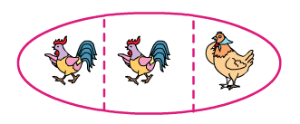
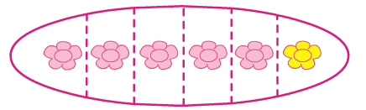
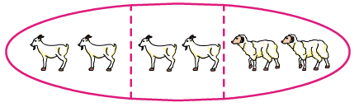

同步练习
你能填一填、说一说吗？
5
（ ）
（ ）
红花朵数占 。
2
公鸡只数占 。
（ ）
（ ）
6
3
2
（ ）
（ ）
山羊只数占 。
3
白兔只数占 。
（ ）
（ ）
3
4
返回

Slide 8
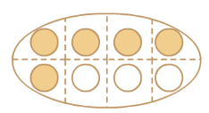
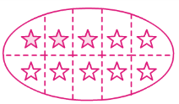
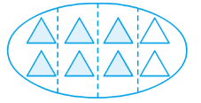
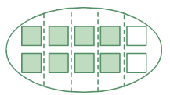
同步练习
用分数表示涂色部分。
5
3
（ ）
8
（ ）
10
3
4
（ ）
（ ）
4
5
返回

Slide 9
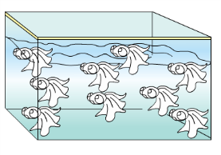
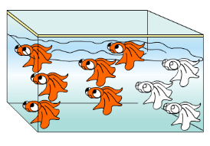
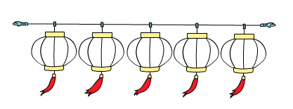

同步练习
涂色表示每个图下面的分数。
3
2
5
3
返回

Slide 10
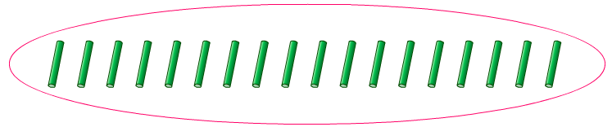


2
5
一堆小棒有18根，分别拿出这堆小棒的 和 。
3
6
2
3
5
6
返回

Slide 11
2
5
一堆小棒有18根，分别拿出这堆小棒的 和 。
3
6
你还能拿出这堆小棒的几分之几？
返回

Slide 12

课堂小结
这节课你们都学会了哪些知识？
1.分数除了可表示一些物体的几分之几，
也可以是一个整体的几分之几。
2.把一个整体平均分成若干份，其中的几
份就是几分之几。
返回

Slide 13


课后作业
补充习题：
第63页
返回

